Slide 1
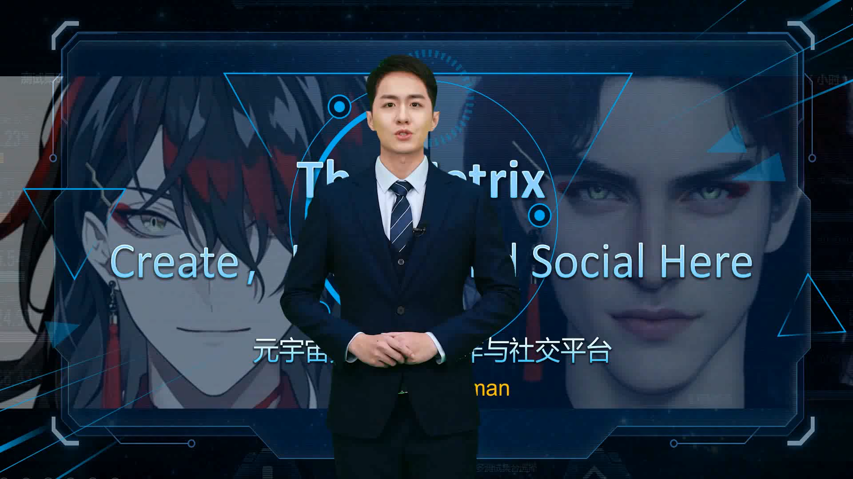

The Metrix
Create，Display and Social Here
元宇宙数字身份创作与社交平台
Team: Metaman

Slide 2
The Metrix
Create，Display and Social Here
元宇宙数字身份创作与社交平台
Team Metaman

Slide 3
01
02
项目背景
业务构想
项目背景
商业动机
商业全景图
虚拟人“出生”
虚拟人”社交”
目录
03
05
CONTENTS
技术架构
结语
DEMO
04
Roadmap
1

Slide 4

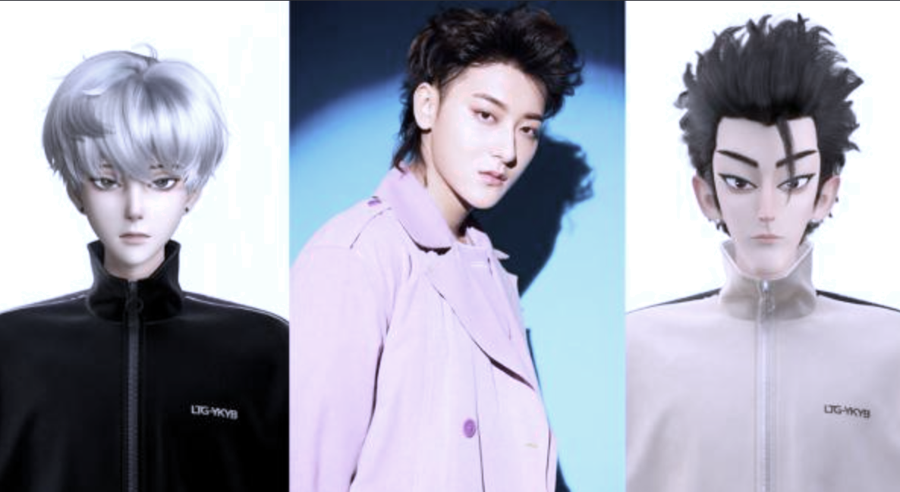

项目背景
Business Background
虚拟化身，是打造元宇宙沉浸感不可或缺的一部分……从明星、主播，到时尚Up 主，争相打造专属的虚拟化身……

Slide 5
商业动机
Business Motivation
“虚拟人”
市场
生产端
消费端
所有权
WEB 3
C端市场尚未成型
缺乏创作体验平台
构成元素多元
创作成本较高
侧重在潮流和形象
缺少身份和社交属性
虚拟人所有权模糊
虚拟身份被盗用
虚拟数字身份
以PFP NFT为主

Slide 6


商业全景图
How it works
普通用户
捏脸/悬赏
NFT
创作平台
STA服务
万纳链
IPFS
生成
创作者
DID
接单/制作
出生证
The Matrix
签约
授权使用
工作合同
Web3
元宇宙
游戏
成长记录
日程表
STA: Secured Trusted Avatar 提供生成DID和制作证书的服务。

Slide 7


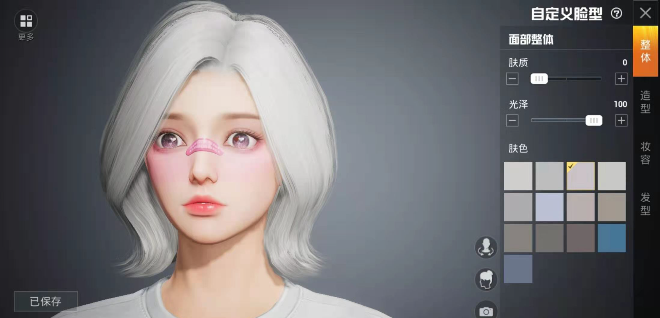








虚拟人“出生”
Create
DIY
普通用户
虚拟人NFT
数字资产化
智能合约
执行交易
悬赏
协商
交易
确权
虚拟人DID
所有者DID
虚拟人
出生证
创作
创作者/团队
工具
任务协作
报酬分配
UGC
素材库
Notes:
多个形象NFT ——唯一 的 DID
DID 链接 记录地址
虚拟人：关联虚拟人ID资产
社区化解决问题
接单越多，积分越多。
DAO+创作者经济 （Token)

Slide 8
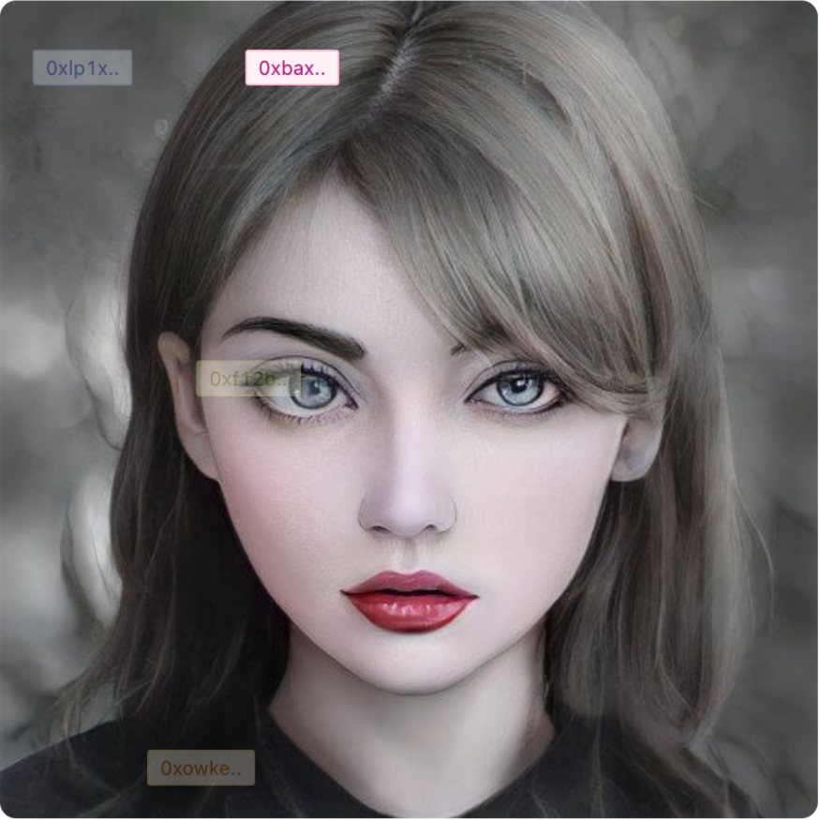
虚拟人“社交”
Social
Twitter
Discord
虚拟主播
.bit
RSS3
6.参与社交
WEB2/WEB 3 社交平台
IPFS
1.签约
5.存放社交证明
数字虚拟身份
The
Metrix
STA服务
3.产生社交证明
4.上链
区块链智能合约
DID
CATrust
活动足迹
NFT
2.用户授权
成长记录
日程表
Notes:
虚拟人内容、模型、声音、社交证明
价值：STA认证、虚拟数字身份、成长性

Slide 9


技术架构
Structure
普通用户
创作者
账户管理
交易管理
资源管理
出生证
合同管理
NFT管理
成长记录
资源存储
DID管理
任务管理
IPFS
创作平台
STA
Venachain
DID合约
存证合约
NFT合约
业务合约
STA: Secured Trusted Avatar 提供生成DID和制作证书的服务。

Slide 10
发展路线图
Road Map
多元数字技术融合
虚实相生，与“人”共同成长
01.
虚拟人
创作者平台
DID、NFT
03.
数字身份体系
社交生态构建
02.
虚拟人
数字资产化
04
The Matrix
元宇宙世界
创作者经济
DAO形态
跨平台交互
Web3身份体系

Slide 11

Why us?
Looking to the future
Web3社交
虚拟人创作协作平台
Web3虚拟数字身份
基于IPFS的可靠的虚拟人托管
基于Venachain的 虚拟身份可信与行为的全链路追踪
基于智能合约的虚拟人Web3社交
IP保护
DAO 创作者
数字资产

Slide 12
The Metrix
谢谢大家！
Team： Metaman
成员：胡之颖、程鹏、吴超尘、赵阳、孙宗臣、张雅博

